Slide 1
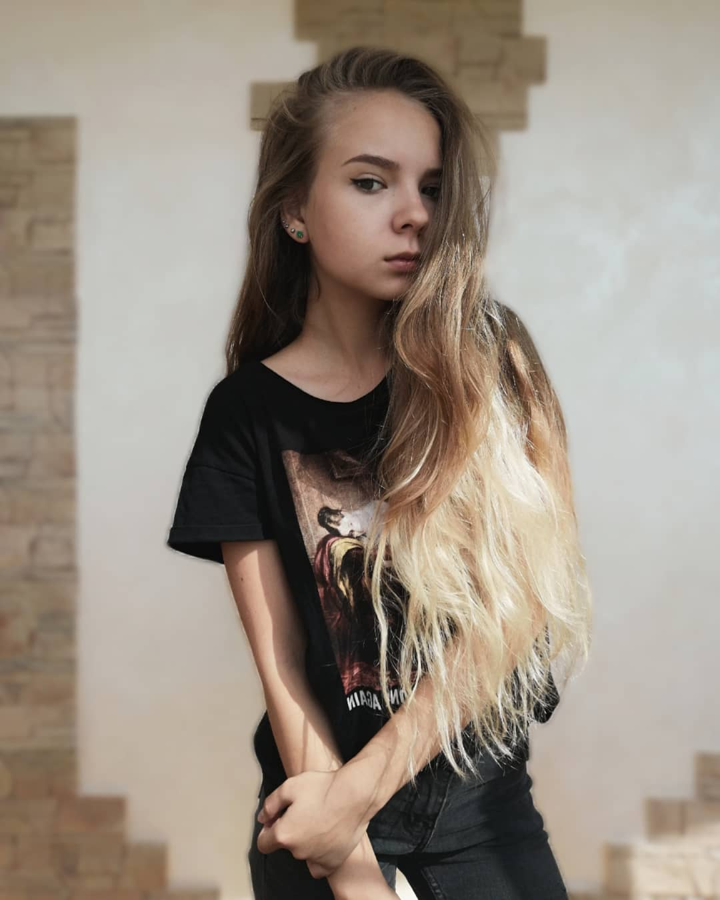
Ф. И. О. Великжанина Мария Андреевна
Возраст :18 лет
Место рождения : город Волжский
Место проживания : город Волжский
Контактные данные : тел. - 89696504914
Вк-https://vk.com/mahach_mosha
Mail- mahach_mihay@mail.ru

Slide 2
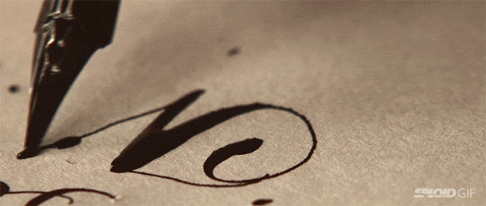
Место обучения :
Волгоградский государственный социально-педагогический университет
Образование :
Психолого-педагогическое образование

Slide 3
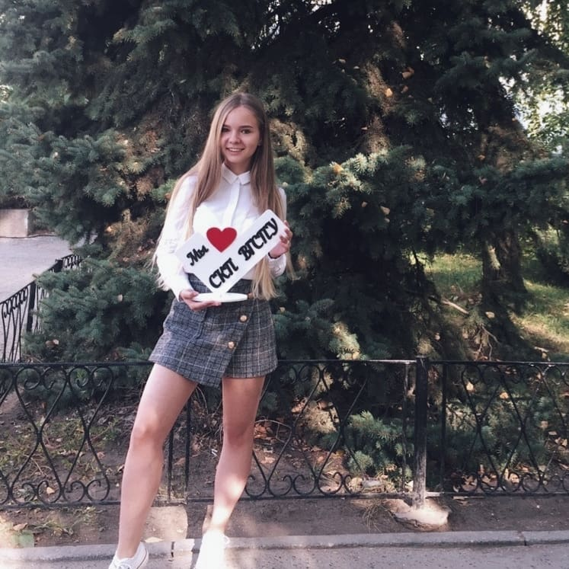
Факты обо мне:
Активное участие в различных конкурсах и мероприятиях
Умею объективно оценивать ситуацию
Никогда не теряю надежду и позитив

Slide 4
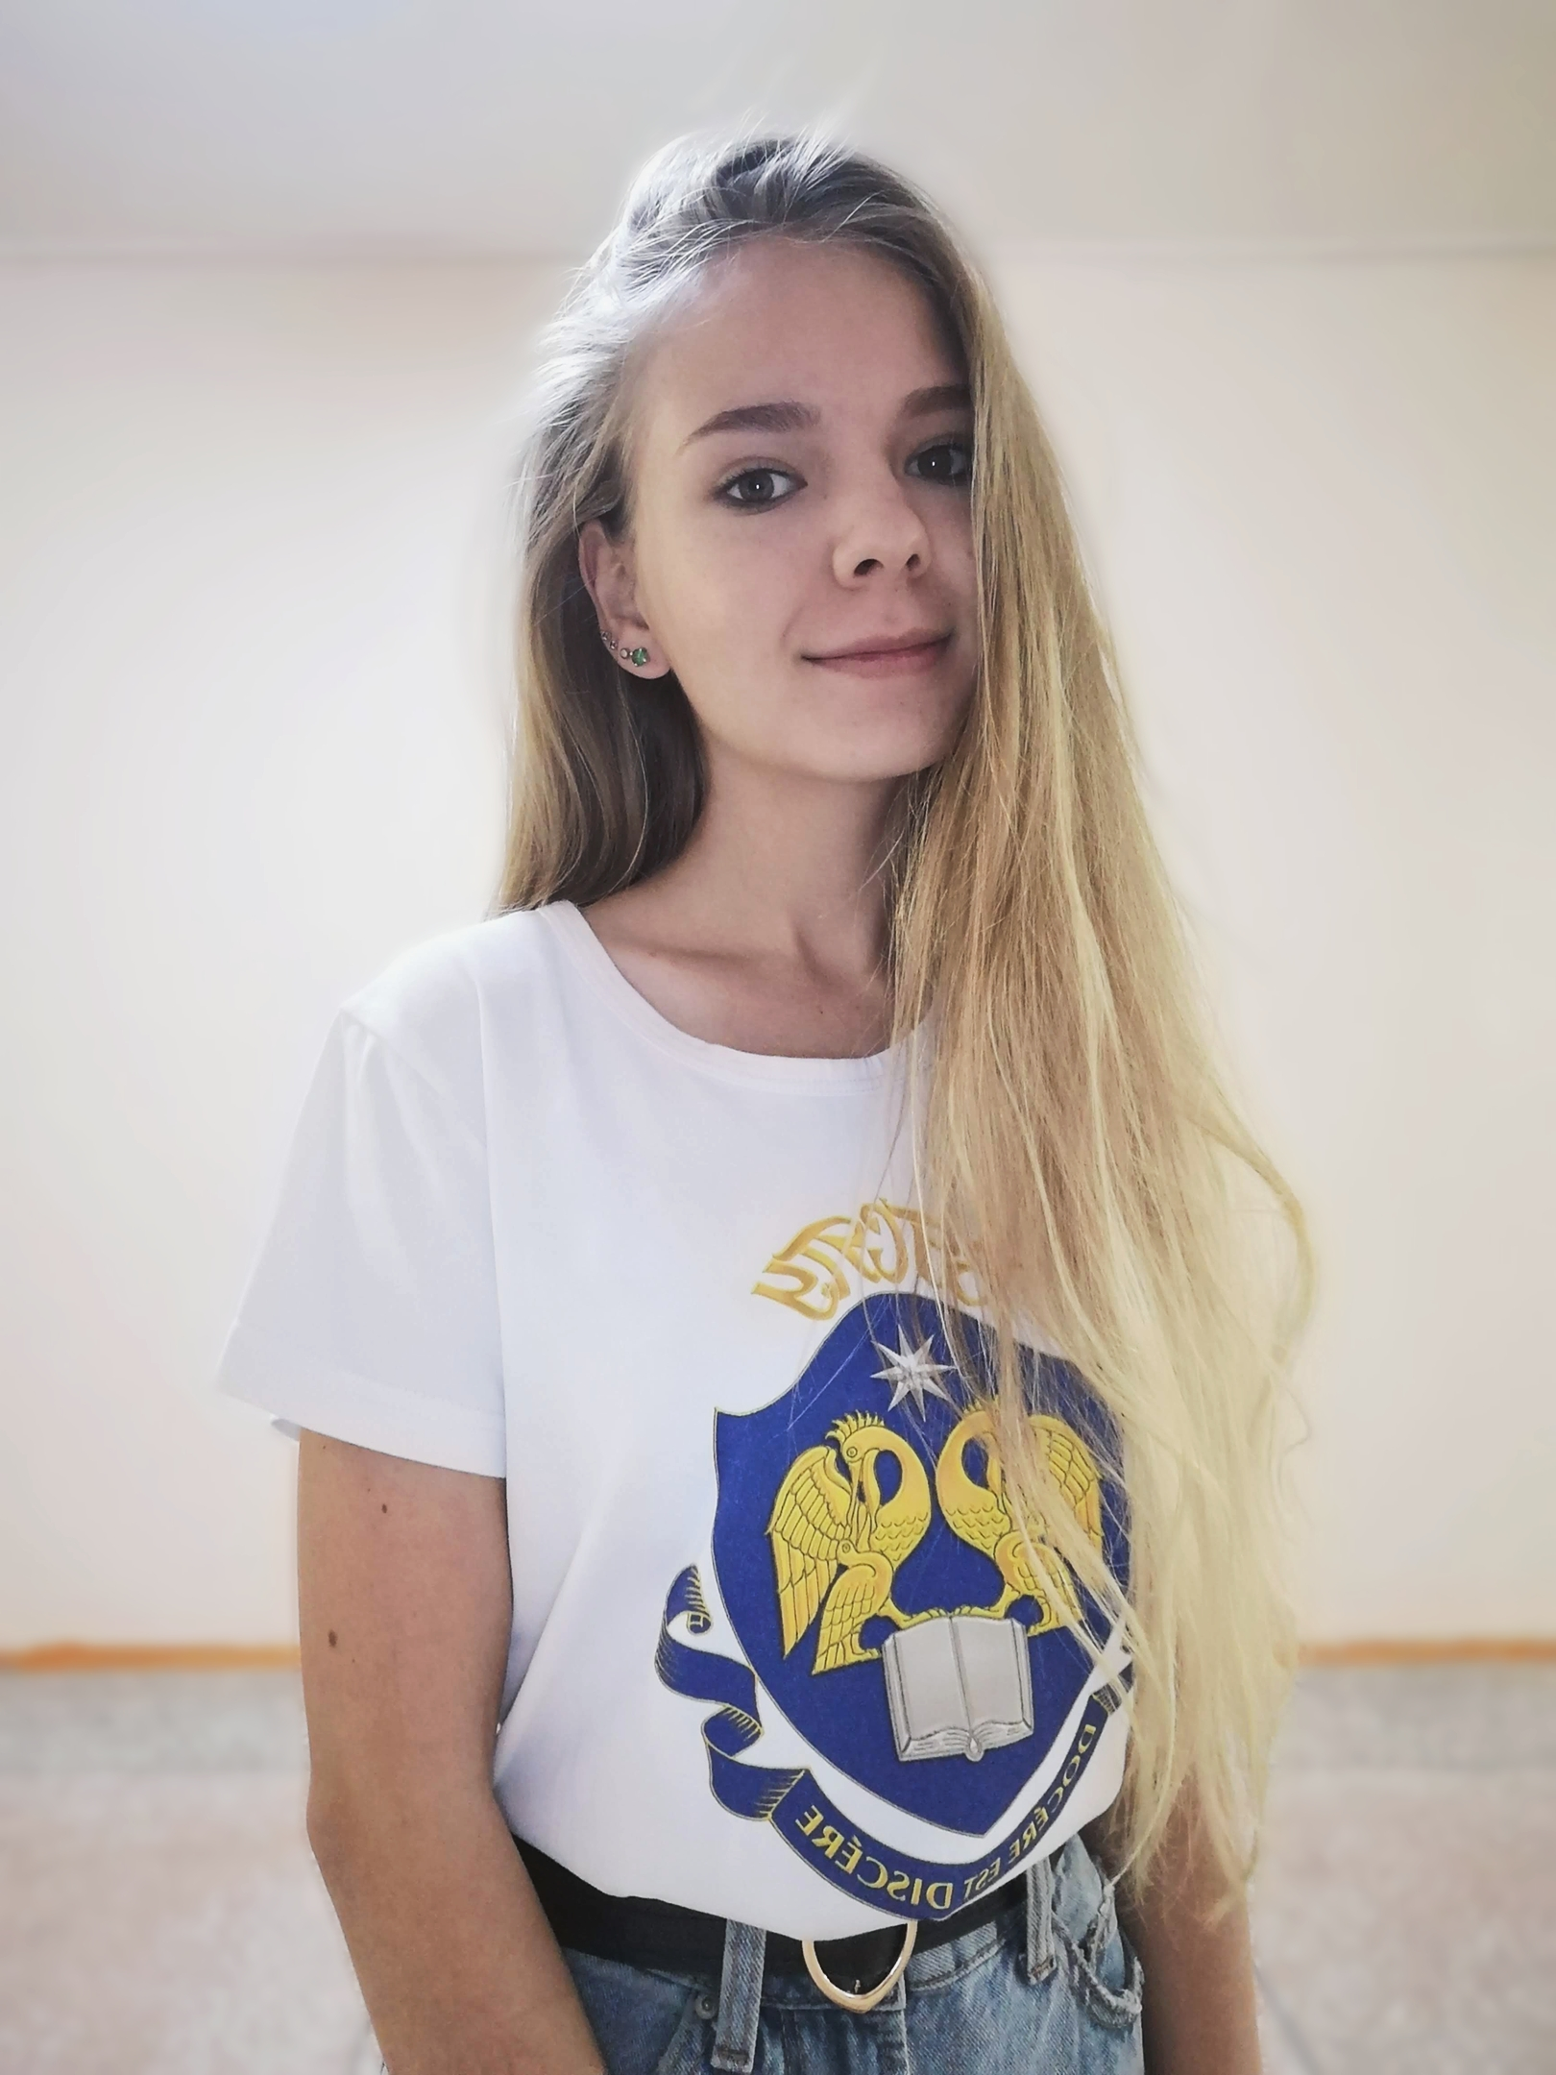
Личностные качества :
Ответственная
Отзывчивая
Коммуникабельная
Внимательность
Пунктуальность

Slide 5
Спасибо за внимание!

